Slide 1
Lycée Professionnel August Bouvet
Projet Maison: Le carrelage
1 MBC
2014-2015
Page 1/…
Ce qu’il faut connaitre sur les normes des carrelages
1 / Résistance au passage
La norme PEI
Il s’agit d’une norme européenne émise par le Porcelain Email Institute, qui concerne spécifiquement les carreaux émaillés. Elle classe le carrelage selon sa résistance à l’abrasion et son lieu d’utilisation en distinguant cinq catégories :
PEI I : où le passage – et donc l’usure – est très faible, type salle de bains
PEI II : espaces où le passage est faible, comme les chambres sans accès direct à l’extérieur
PEI III : passage moyen, comme dans une entrée, un couloir…
PEI IV : passage plus intense, dans une cuisine par exemple
PEI V : usage intense, et catégorie plutôt destiné aux locaux publics
La norme UPEC
Plus courante en France, elle concerne quatre critères:
U : Usure due aux effets de la marche, résistance à l’abrasion.
P : Poinçonnement du au mobilier, aux chutes d’objets.
E : Résistance à l’entretien et à l’humidité.
C : Résistance aux agents chimiques et tachant
Quand un carrelage a été testé, chaque lettre est associée à un chiffre (par exemple U3 P3 E2 C2) : plus ce chiffre est élevé, mieux le carrelage est résistant au critère concerné.
Correspondance PEI/UPEC
PEI = non attribué
PEI II = U2 PEI III = U2S
PEI IV = U3
PEI V = U3S

Slide 2
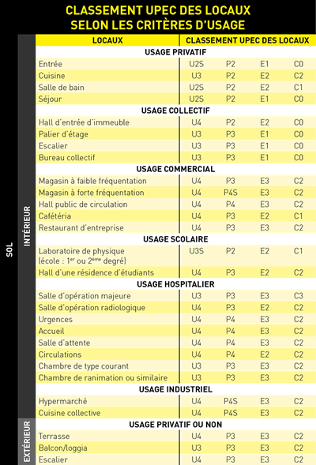
Lycée Professionnel August Bouvet
Projet Maison: Le carrelage
1 MBC
2014-2015
Page 2/…

Slide 3
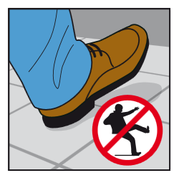
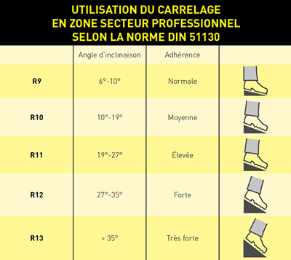
Lycée Professionnel August Bouvet
Projet Maison: Le carrelage
1 MBC
2014-2015
Page 3/…
2 / Résistance à la rayure
La norme MOHS
Cette norme définit la dureté du carrelage et sa résistance aux rayures :
MOHS 1 à 3 : le carrelage est faiblement résistant aux rayures ;
MOHS 4 à 7: il est peu rayable ;
MOHS 8 à 10 : il garantit une très bonne résistance.
3 / Résistance à la glissance
La norme R
Elle concerne plus particulièrement la glissance du carrelage avec des pieds chaussés.
Un carreau R9 offre un niveau d’adhérence moyen et sera plutôt utilisé pour une terrasse abritée.
Un carrelage R10 assure un niveau normal, tandis que tous les carreaux R10 ou plus, offrent un très fort niveau d’adhérence.

Slide 4
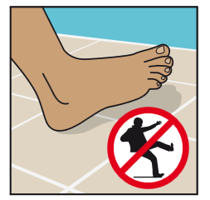
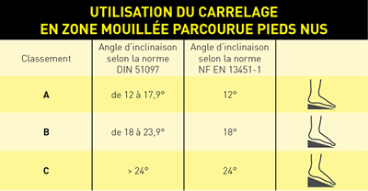
Lycée Professionnel August Bouvet
Projet Maison: Le carrelage
1 MBC
2014-2015
Page 4/…
La norme ABC
Elle concerne les pieds nus
A : l’adhérence est moyenne,
B : elle est normale et
C : elle est très bonne.

Slide 5
Lycée Professionnel August Bouvet
Projet Maison: Le carrelage
1 MBC
2014-2015
Page 5/…
Ce qu’il faut connaitre sur les types de colle
Type de colle | Formulation | Classes
Mortier colle (C) | Poudre prête à être gâchée | 1 : Colle Normale 2 : Colle Améliorée S: Déformable F: Colle rapide T: Colle résistant au glissement E: Colle avec un temps ouvert allongé (Seulement pour les mortiers-colles et adhésifs améliorés) G: Colle avec une augmentation de la fluidité (pour les éléments très poreux)
Adhésive (D) | Pâte prête à l’emploi
Réactive (R) | Monocomposant ou multicomposant
Types de colles | Types de supports
C1 | pour un usage sols-murs intérieurs et pour des carreaux d’un format maximal de 30 x 30 cm.
C2 | utilisable à l’intérieur comme à l’extérieur, pour les sols et les murs, quel que soit le type de carreaux
C2S | pour les mortiers-colles plus élastiques permettant la pose de carreaux jusqu’à 100 x 100 cm sur les façades ou les planchers chauffants
D1 | s’appliquent aux adhésifs basiques permettant la pose de faïence dans les pièces
D2 | sont destinées aux adhésifs en dispersion, adaptés aux locaux humides.

Slide 6
Lycée Professionnel August Bouvet
Projet Maison: Le carrelage
1 MBC
2014-2015
Page 6/…
Ce qu’il faut connaitre sur les écartements des dents de spatule
Type de spatule | Représentation | Surface carreaux | Consommation | Utilisation
Petits formats |  | Inférieur à 225 cm² ou Inférieur à 15 x 15 cm de coté | 1,5 à 3 Kg/m² | Simple encollage
Formats moyens |  | Entre 400 cm² et 625 cm² Ou Entre 20 x 20 cm de coté et 25 x 25 cm | 2,5 à 6 Kg/m² | Simple encollage jusqu’à des carreaux 20 x 20 cm, Double encollage au-dessus.
Grands formats |  | Supérieur à 625 cm² Ou Supérieur à 25 x 25 cm de coté | 6 à 10 Kg/m² | Double encollage

